Slide 1

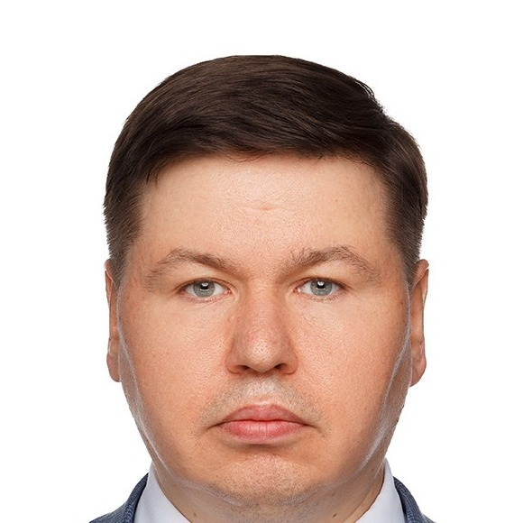
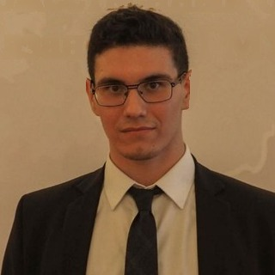
ТРЕУГОЛЬНИК ЗНАНИЙ
И
Инновации
ЗАЯВКА В БИЗНЕС-ИНКУБАТОР ИТ-ПАРКА · ОСЕНЬ 2026
R&D-компании, технопарки, проектная работа и трансфер технологий
Платформа для карьеры в науке, образовании и инновациях
О
Образование
Преподаватели вузов, аспирантура, магистратура, стажировки
Вакансии вузов, НИИ и R&D-компаний, научный профиль вместо резюме и переписка соискателя с работодателем в одном месте
Н
Наука
Марат Мухамедьяров
Азамат Сибгатуллин
д.м.н., профессор, Казанский ГМУ
разработчик платформы
Научные должности, конкурсы, гранты, публикации
Казань · 2026
Notes:
Добрый день. Мы команда ИОН: «Инновации, образование, наука». Это онлайн-платформа, где учёные, преподаватели и инноваторы ищут работу и места в аспирантуре, а вузы, НИИ и R&D-компании находят кандидатов. Первая версия уже разработана; в инкубаторе мы хотим превратить её в бизнес.

Slide 2


Сервисы поиска работы не говорят на языке науки
ПРОБЛЕМА
Учёный, преподаватель, аспирант
Вуз, НИИ, R&D-компания
1
Обычное резюме не вмещает степень, звание, публикации, гранты и индексы цитирования
1
Нельзя найти кандидата по специальности ВАК, степени, h-index и публикациям
2
Конкурсы и места в аспирантуре разбросаны по сайтам вузов и НИИ, сроки подачи легко пропустить
2
Отклики, документы и рекомендательные письма приходят по почте и теряются
3
Общие сайты не ищут по научной специальности и степени, поэтому учёные почти не считают их рабочим инструментом
3
У кафедр и лабораторий нет общего инструмента найма: каждая ищет людей сама
Итог: учёные ищут работу через знакомых и сайты отдельных вузов, а организации теряют кандидатов, до которых не дотянулись.
Опыт команды в Казанском ГМУ; масштаб проблемы проверим 20 интервью в инкубаторе
Notes:
Проблема двусторонняя. Учёному негде показать свой научный багаж: степень, публикации, гранты не помещаются в обычное резюме, а конкурсы разбросаны по сотням сайтов. Организации, наоборот, не могут найти человека по научной специальности и публикациям, а отклики и рекомендации ходят по почте.

Slide 3



Рынок большой, и он живёт конкурсами
АКТУАЛЬНОСТЬ
339,1 тыс.
217,0 тыс.
125,9 тыс.
4,1 тыс.+
исследователей в организациях науки (2024)
преподавателей вузов, ППС (2024/25)
аспирантов (2024)
организаций ведут исследования и разработки, плюс 724 вуза (2023–2024)
≈ 15 тыс. конкурсов в год
43 % исследователей моложе 40 лет
2022–2031: Десятилетие науки и технологий
только на научные должности: организации обязаны публиковать их на портале «ученые-исследователи.рф» (приказ Минобрнауки № 715). Оценка по номерам вакансий: № 133 014 в ноябре 2024 → № 148 045 в ноябре 2025
поколение, которое привыкло искать работу и общаться с работодателем онлайн
государство ставит задачу привлечь молодёжь в науку и закрыть кадровый дефицит
Источники: ИСИЭЗ НИУ ВШЭ, «Кадры крупных и средних организаций науки: итоги 2024 года» и «Позитивные тенденции в аспирантуре закрепляются» (2025); Росстат, Российский статистический ежегодник 2025; доклад Минобрнауки о высшем образовании (2023); Указ Президента РФ № 231 от 25.04.2022
Notes:
Масштаб: 339 тысяч исследователей, 217 тысяч преподавателей вузов, 126 тысяч аспирантов, больше 4 тысяч организаций, которые ведут исследования. Замещение научных должностей идёт через конкурсы: по нашей оценке, только на государственный портал выкладывается около 15 тысяч конкурсов в год. Почти половина исследователей моложе 40 лет: это аудитория, которая ищет работу онлайн.

Slide 4
ИОН соединяет науку, образование и инновации
РЕШЕНИЕ
Н
Н
Наука
Наука
Научные должности от лаборанта-исследователя до заведующего лабораторией, постдоки, конкурсы со сроками, гранты
О
Образование
один профиль
все виды позиций
общая переписка
Преподаватели и заведующие кафедрами, места в аспирантуре под тему и руководителя, магистратура, стажировки
О
И
И
Инновации
R&D-компании и технопарки: проектная работа по грантам и НИОКР, трансфер технологий, грант-менеджмент
Образование
Инновации
Сервис ищет вакансии и соискателей с учётом специфики научно-образовательной сферы: специальности ВАК, степени и звания, публикации, сроки конкурсов.
Notes:
Наше решение — платформа для всего «треугольника знаний». Наука: научные должности и конкурсы. Образование: преподаватели, аспирантура, магистратура, стажировки. Инновации: R&D-компании и технопарки, проектная работа и трансфер технологий. В центре — профиль учёного, вакансии всех видов и переписка.

Slide 5



Один профиль вместо резюме, один кабинет на всю организацию
КАК ЭТО РАБОТАЕТ
1
Профиль
2
Поиск и подбор
3
Отклик
4
Решение
Образование, степень, публикации по DOI с квартилем журнала, гранты, ORCID, SPIN, Scopus
Фильтры по специальности ВАК, степени, региону, условиям; подборка с объяснением
Письмо, файлы, рекомендации по одноразовой ссылке; резюме PDF собирается само
Переписка с организацией, статусы отклика, напоминания о сроках подачи
Соискатель
1
Кабинет
2
Вакансия
3
Отклики
4
Поиск людей
Подразделения и роли: владелец, кадровик, руководитель лаборатории или кафедры
Научные условия: оборудование и ЦКП, оплата публикаций, конкурс и срок
Снимок профиля, рекомендательные письма, выгрузка в таблицу, журнал действий
Каталог учёных по специальности, степени, h-index; приглашение на вакансию
Организация
Приватность решает соискатель: профиль скрыт, анонимен, виден организациям или всем; можно скрыть его от своей организации.
Notes:
Как это работает. Соискатель один раз заполняет научный профиль: публикации подтягиваются по DOI вместе с квартилем журнала. Дальше поиск, подборка с объяснением, отклик с рекомендательными письмами и переписка. Организация заводит подразделения и роли, публикует вакансии, разбирает отклики и сама ищет учёных в каталоге. Видимость профиля всегда выбирает человек.

Slide 6
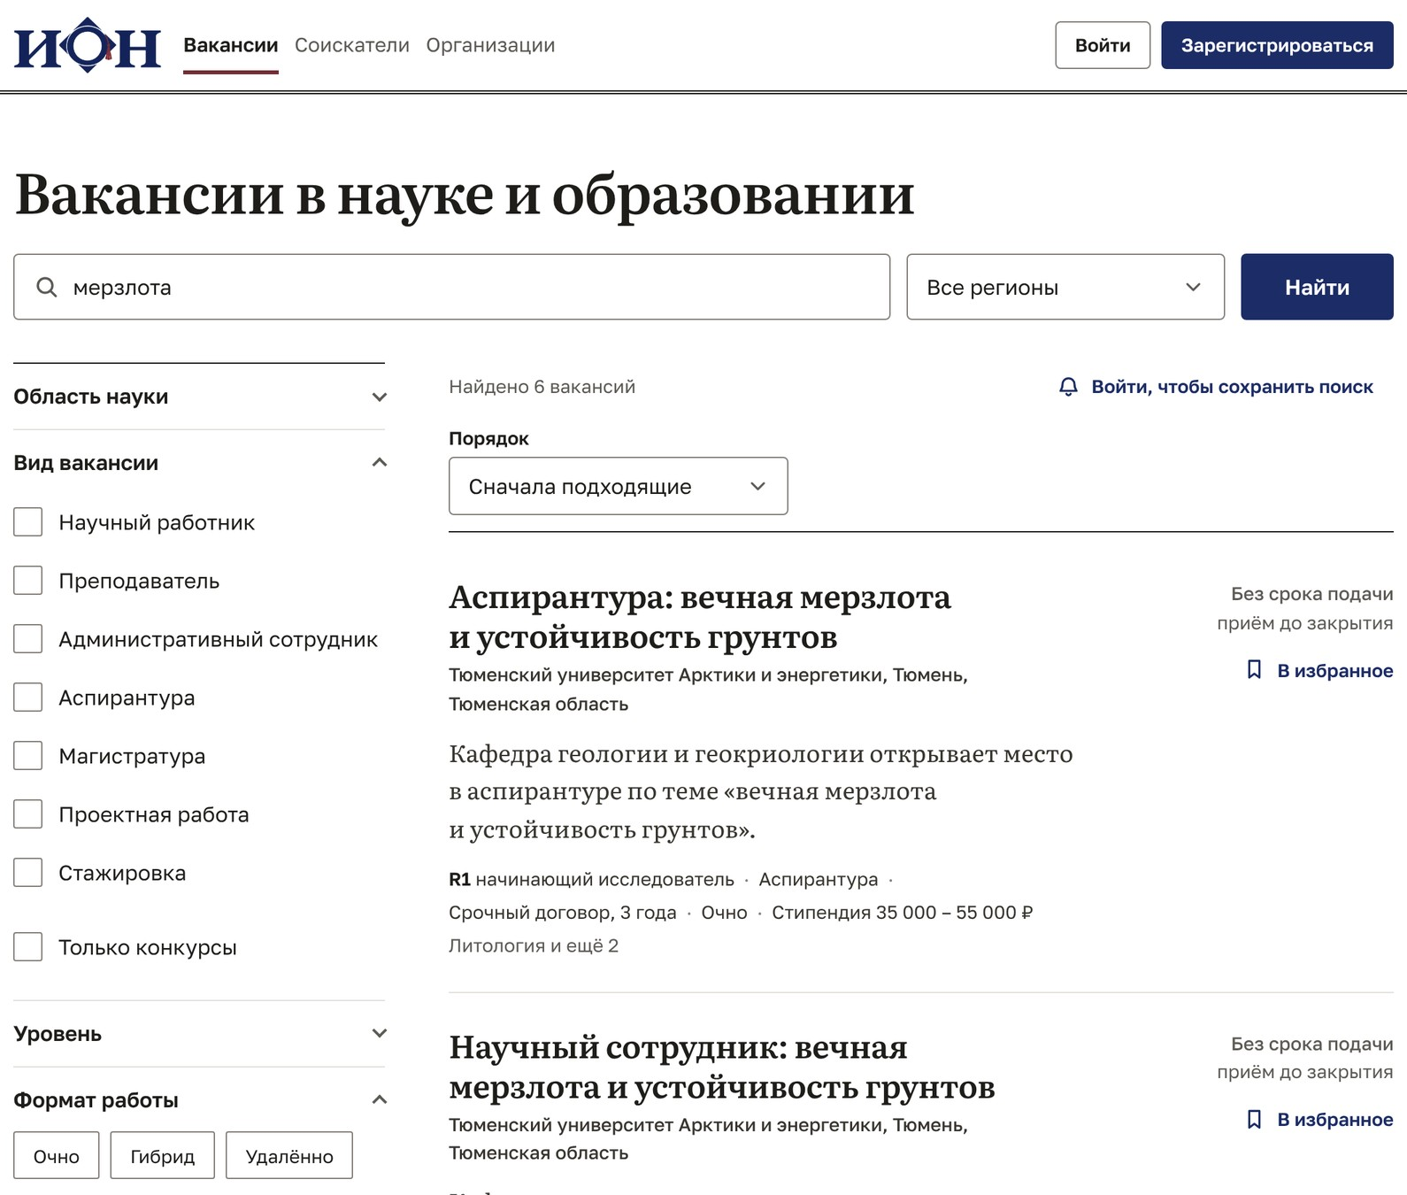
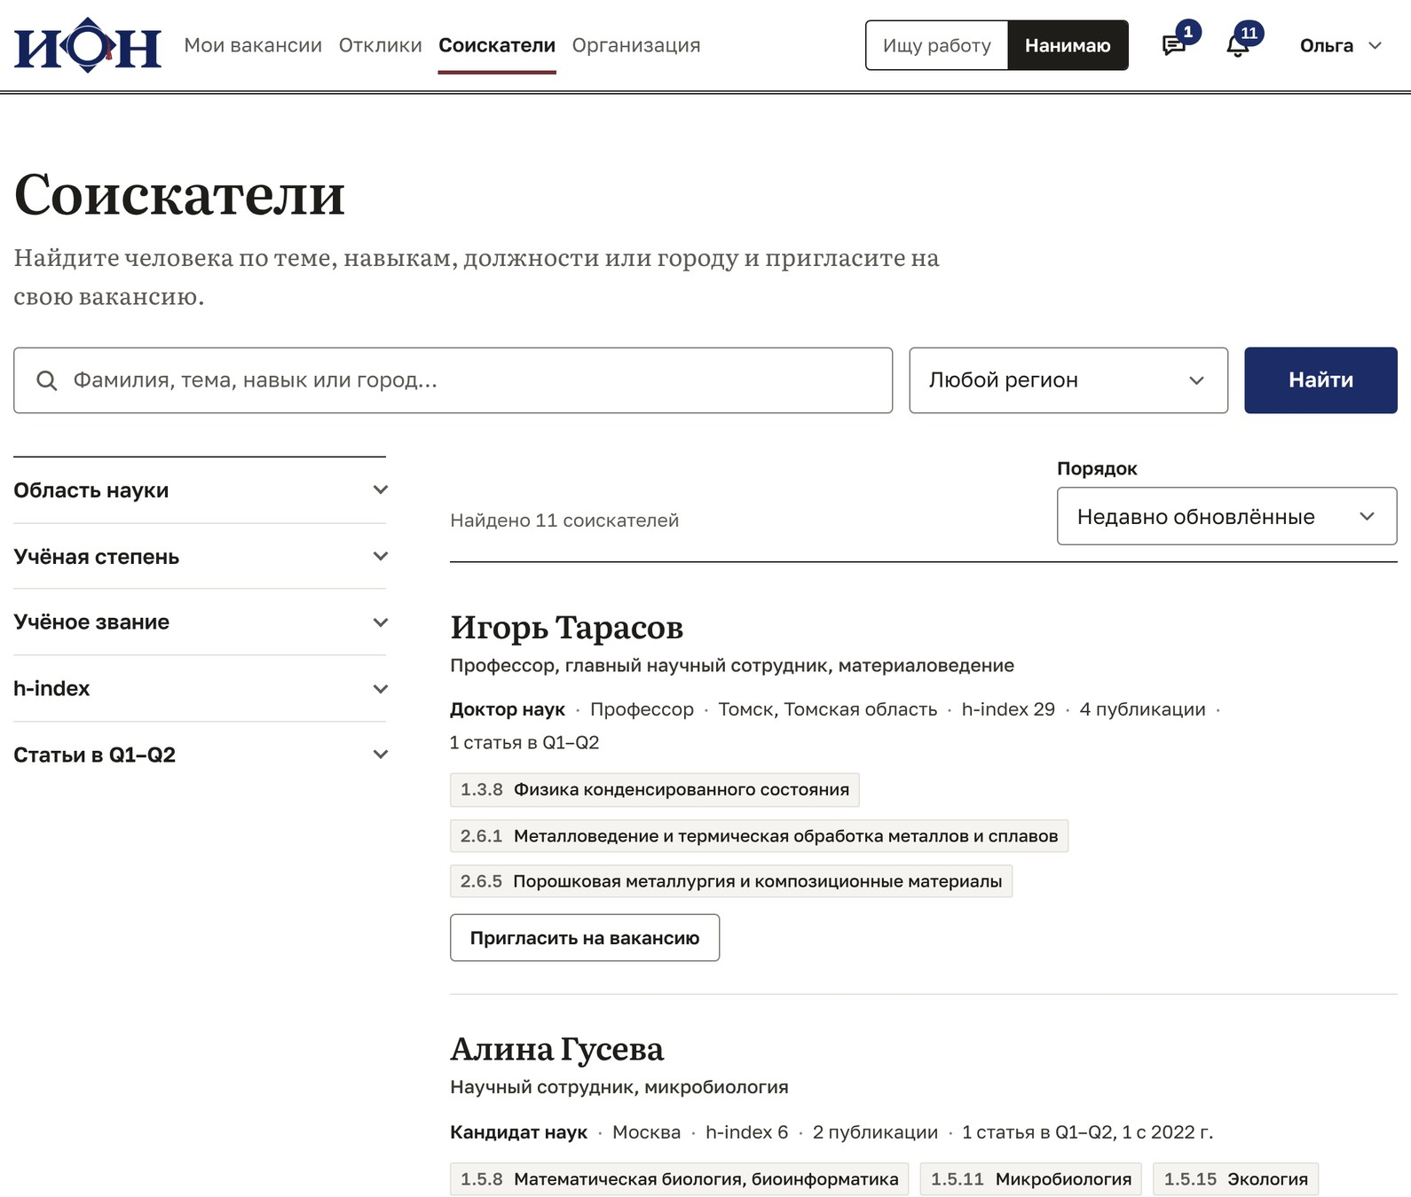
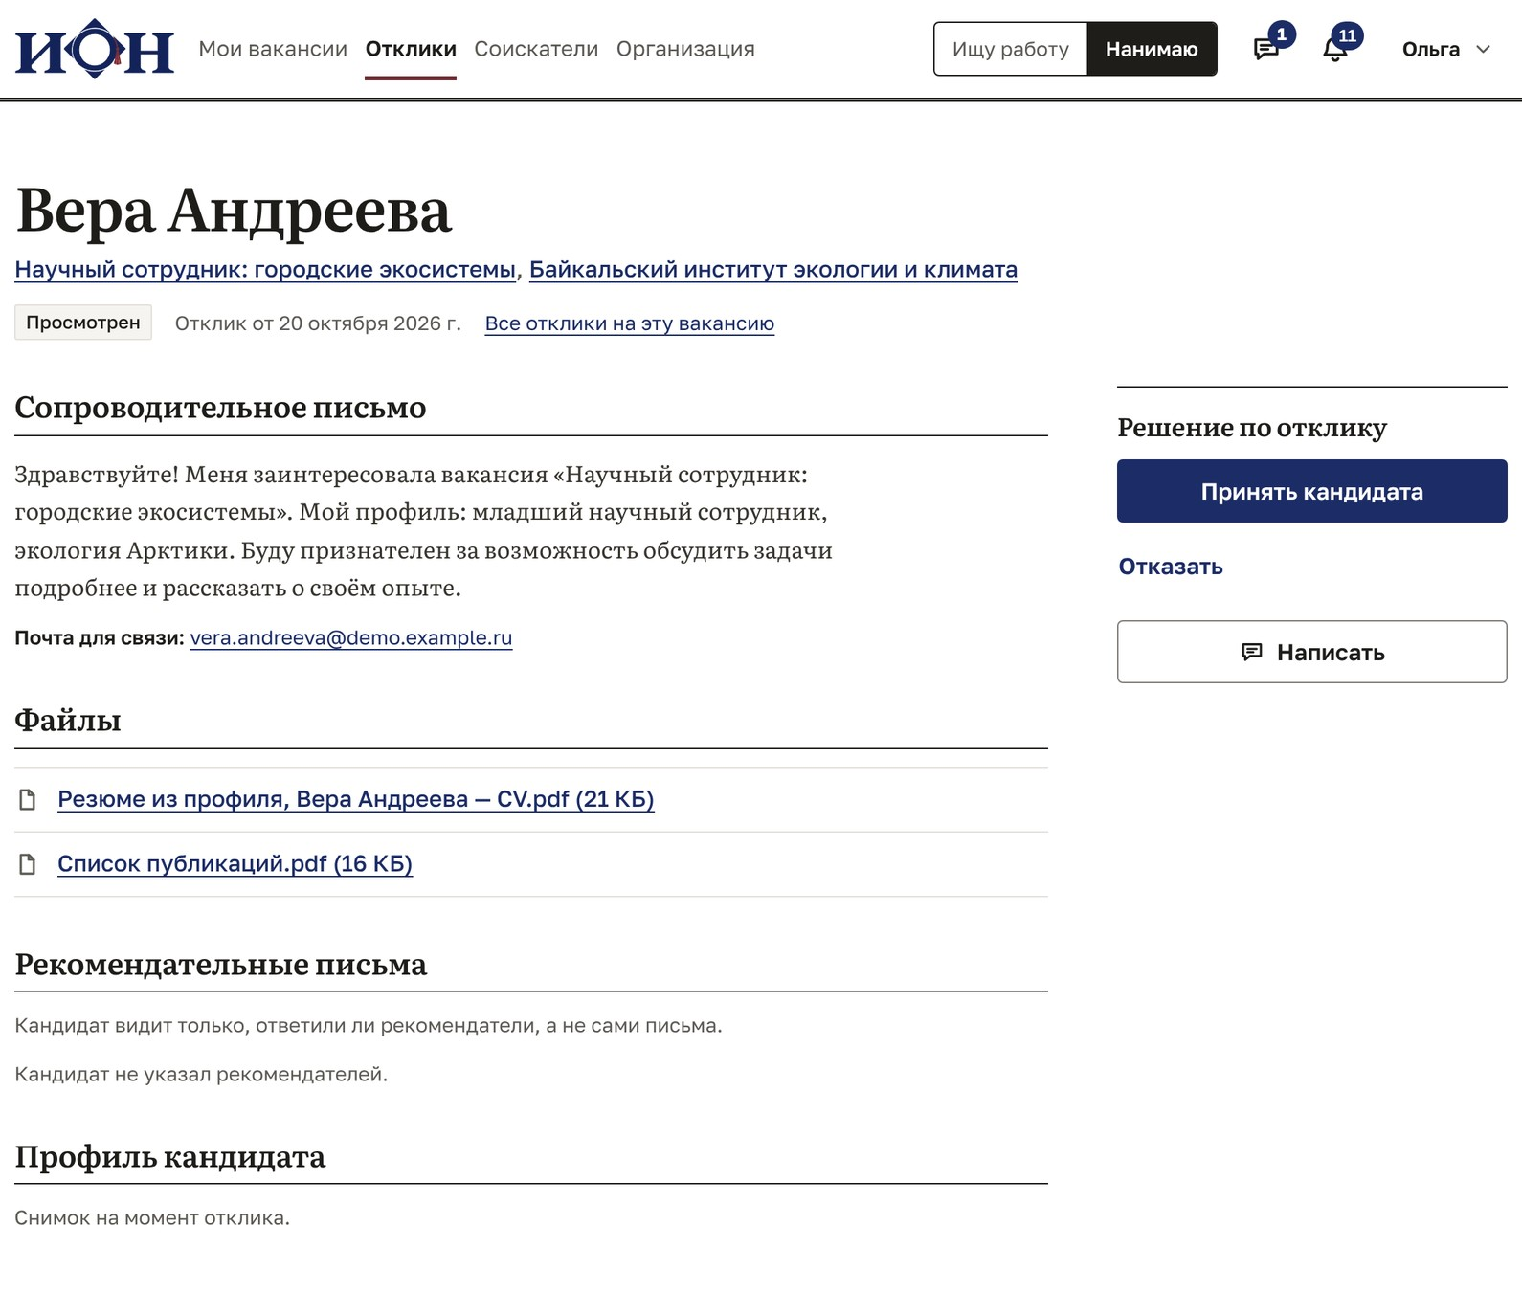
Первая версия разработана и работает
ПРОДУКТ
Поиск вакансий
Каталог учёных
Разбор отклика
русская морфология, фильтры по области науки, виду позиции, уровню, формату работы
организация ищет по степени, званию, h-index, статьям в Q1–Q2 и приглашает на вакансию
письмо, файлы, рекомендации, снимок профиля; принять, отказать или написать
Скриншоты работающего сайта. Организации и люди в демонстрационных данных вымышленные, города настоящие
Notes:
Это не макеты, а работающий сайт. Слева поиск вакансий с фильтрами, в центре каталог учёных для организаций: поиск по степени, h-index и статьям в первом-втором квартиле. Справа разбор отклика: письмо, файлы, рекомендации и решение в одно нажатие.

Slide 7
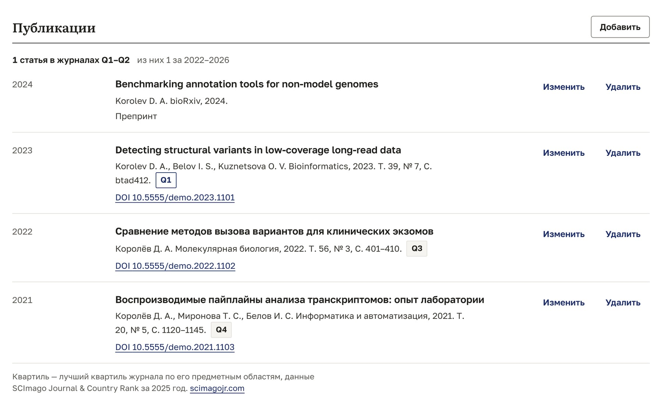
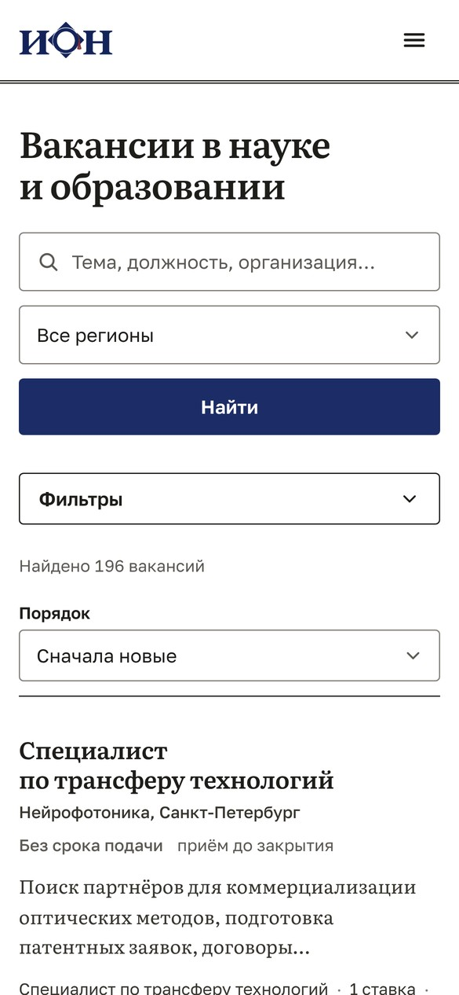
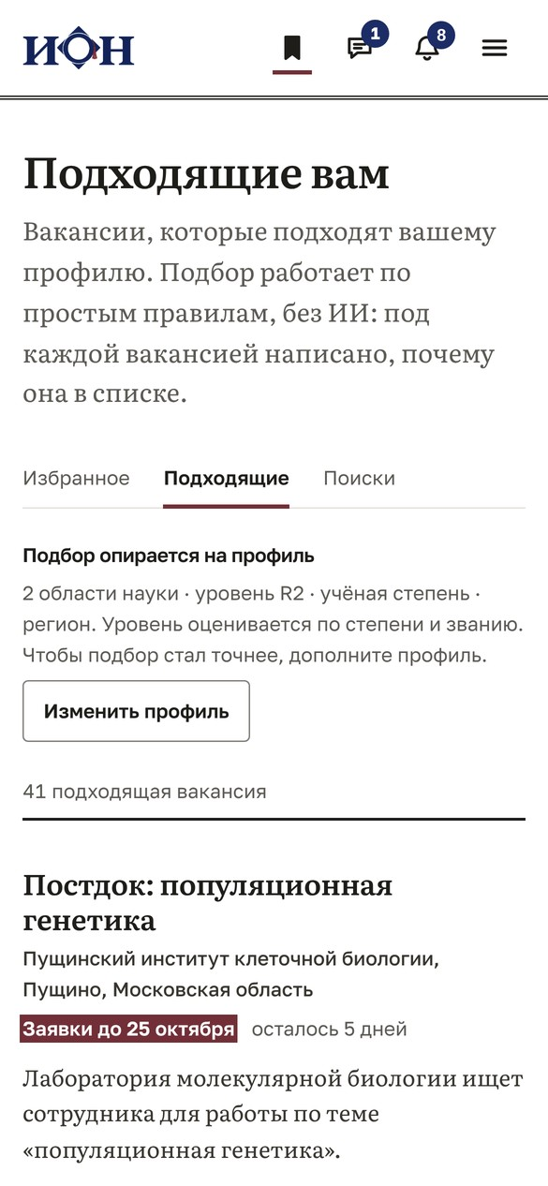
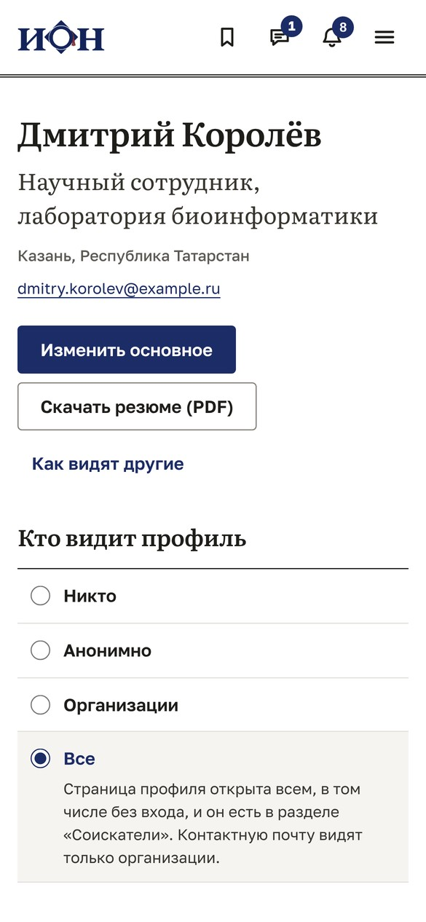



Сайт говорит на языке науки: квартили, специальности, сроки
ПРОДУКТ
Поиск
Подходящие вам
Профиль
Публикации по DOI: журнал и квартиль подставляются сами по справочнику SCImago (32 тыс. журналов)
Напоминания за 7 дней и за 1 день до срока подачи
Резюме PDF из профиля одним нажатием
На телефоне так же удобно, как за компьютером
Notes:
Главное отличие — сайт говорит на языке науки. Публикацию достаточно указать по DOI: название, авторы, журнал и квартиль подставятся сами. Подборка «Подходящие вам» объясняет, почему вакансия в списке. Есть напоминания о сроках конкурсов, резюме в PDF и полноценная работа с телефона.

Slide 8
Общие сайты не знают науку, госпортал знает только конкурсы
КОНКУРЕНТЫ
Возможность | ИОН | hh.ru, SuperJob, «Работа России» | Портал «ученые-исследователи.рф» | Сайты вузов и каналы в мессенджерах
Научные должности, ППС, аспирантура, магистратура, стажировки, проекты | ● | ◐ | ◐ | ◐
Поиск по специальности ВАК, степени и званию | ● | — | ◐ | —
Научный профиль: публикации с квартилями, h-index, ORCID и SPIN, гранты | ● | — | ◐ | —
Рекомендательные письма через платформу | ● | — | — | —
Сроки подачи и напоминания о них | ● | — | ◐ | —
Каталог учёных для работодателя и приглашение на вакансию | ● | ◐ | — | —
Переписка соискателя и работодателя | ● | ● | — | —
Госпортал обязателен для научных конкурсов (приказ № 715), но в нём нет ППС, аспирантуры и R&D-компаний. Наша защита — сетевой эффект: каждый профиль учёного делает каталог ценнее для организаций, и наоборот.
● есть ◐ частично — нет
Сравнение по открытым данным на октябрь 2026 года; уточним на интервью с кадровыми службами
Notes:
Конкуренты. Общие сайты, hh.ru и другие, умеют переписку и приватность, но не знают степеней, специальностей ВАК и публикаций. Государственный портал обязателен для научных конкурсов, но это доска объявлений о конкурсах без преподавателей, аспирантуры и частных компаний. Сайты вузов и телеграм-каналы — каждый сам по себе. ИОН соединяет это в одном месте и не спорит с порталом, а дополняет его.

Slide 9
Начинаем с вузов: рынок организаций около 0,6 млрд ₽ в год
РЫНОК
TAM
≈ 0,6 млрд ₽ в год
TAM
≈ 5 тыс. организаций: 724 вуза, 524 филиала, 4,1 тыс. организаций, ведущих исследования (с учётом пересечений) × 120 тыс. ₽ в год
SAM
≈ 150 млн ₽ в год
вузы и филиалы, ≈ 1,25 тыс.: каждый год нанимают преподавателей и набирают в аспирантуру и магистратуру × 120 тыс. ₽
SAM
SOM
≈ 5 млн ₽ в год
SOM
к концу третьего года: 40 организаций (≈ 3 % SAM), начиная с Татарстана и Поволжья
Цена 120 тыс. ₽ в год на организацию — гипотеза. Ориентир: средний чек hh.ru у малого и среднего бизнеса ≈ 36 тыс. ₽, у крупных клиентов ≈ 907 тыс. ₽ в год. Аудитория соискателей ≈ 680 тыс. человек.
Источники: ИСИЭЗ НИУ ВШЭ (2025), Минобрнауки (2023), МКПАО «Хэдхантер», отчётность за 2024 и 2025 годы (расчёт среднего чека МСБ: 20 млрд ₽ / 549 тыс. клиентов). Расчёт рынка — оценка команды
Notes:
Рынок считаем снизу вверх и честно помечаем гипотезы. Платят организации. Их около пяти тысяч; при цене 120 тысяч рублей в год это около 0,6 миллиарда рублей. Начинаем с вузов — это около 150 миллионов. Реалистичная цель на три года — 40 организаций, около 5 миллионов рублей в год. Цену проверим в инкубаторе.

Slide 10




Платят организации, соискатели пользуются без оплаты
БИЗНЕС-МОДЕЛЬ
Четыре гипотезы заработка; в инкубаторе проверяем, какая из них работает первой
Кабинет найма для вуза и НИИ
Н
О
Доступ к каталогу учёных
Н
Подписка на организацию: вакансии всех кафедр и лабораторий, роли, отклики, выгрузки, переписка
Поиск по специальности, степени, h-index и публикациям, приглашения на вакансию пакетами
гипотеза: от 10 тыс. ₽ в месяц
как «доступ к базе» у hh.ru
Продвижение программ
О
Подбор под проект
И
Аспирантура, магистратура и стажировки в приёмную кампанию: показ подходящим соискателям
R&D-компании и технопарки ищут исполнителей под грант или НИОКР
оплата за кампанию
разовая оплата за проект
Что проверим: кто в вузе решает и платит (кадровая служба, проректор по науке, заведующий лабораторией) и сколько. Цель юнит-экономики: привлечь организацию дешевле 40 тыс. ₽ при выручке от неё от 120 тыс. ₽ в год (LTV:CAC ≥ 3).
Notes:
Модель: платят организации, для соискателей сервис без оплаты — так мы быстрее наберём аудиторию. Четыре гипотезы: подписка на кабинет найма, доступ к каталогу учёных, продвижение программ аспирантуры и магистратуры и подбор исполнителей под проекты R&D-компаний. Какая сработает первой, хотим проверить с трекером инкубатора.

Slide 11



Технически продукт готов к первым пользователям
ГОТОВНОСТЬ
40
98,4 %
1 296
120
завершённых этапов разработки
кода сервера покрыто автотестами
автотестов интерфейса сайта
угроз разобрано в модели безопасности, открытых нет
Масштаб
Безопасность и закон
Справочники науки
Рассчитан на всю науку России: 350 тыс. человек, 300 тыс. вакансий, пик 500 запросов в секунду
Несколько копий сервера, фоновые задачи отдельно
152-ФЗ: согласие на обработку данных, хостинг в России
Проверка файлов антивирусом, журнал действий, права проверены для каждой роли
Специальности ВАК, 32 тыс. журналов SCImago с квартилями, 919 навыков
Поиск с русской морфологией и опечатками
Осталось до запуска: боевой хостинг в России и почтовый сервис, ручная модерация организаций (спроектирована, ждёт решений по процессу).
Технологии: сервер Go, база PostgreSQL, сайт React; данные проекта на 20 октября 2026
Notes:
Техническая реализуемость — наша сильная сторона. За 40 этапов сделана вся основная функциональность, сервер покрыт тестами на 98 процентов, проведён аудит безопасности. Архитектура рассчитана на всю науку России. До запуска осталось выбрать хостинг в России и включить модерацию организаций.

Slide 12









Старт в Казани: через вузы и научные сообщества команды
ВЫХОД НА РЫНОК
ноябрь–декабрь 2026
I квартал 2027
I–II квартал 2027
III–IV квартал 2027
Интервью
Пилот
Наполнение
Первые оплаты
20 разговоров с кадровиками вузов, заведующими кафедрами и лабораториями, аспирантами
3–5 организаций Казани публикуют вакансии и места в аспирантуре
300 профилей учёных через советы молодых учёных, научные общества, конференции
5–10 организаций на подписке, подтверждённая цена
Каналы
Сеть команды в КГМУ, Движении молодых учёных РТ и Физиологическом обществе им. И. П. Павлова
Конференции и школы молодых учёных, дни карьеры в вузах
Тематические каналы о науке, грантах и аспирантуре
Партнёры и мероприятия ИТ-парка для R&D-компаний
Notes:
Выход на рынок начинаем с Казани, где у команды есть связи: КГМУ, движение молодых учёных, научные общества. Сначала 20 интервью, затем пилот с 3–5 организациями, параллельно набираем профили учёных, и к концу 2027 года — первые платящие организации.

Slide 13
Двенадцать месяцев: от пилота к первым платежам
ДОРОЖНАЯ КАРТА
Ноябрь 2026
Декабрь 2026
I кв. 2027
II кв. 2027
III кв. 2027
IV кв. 2027
Инкубатор
Запуск
Пилот
Рост
Монетизация
Масштаб
Отбор и трекер
Выбор формы юр. лица с учётом условий грантов
Хостинг в России и почта
Модерация организаций
Интервью
3–5 организаций
Заявка «Студенческий стартап» ФСИ
300 профилей учёных
Проверка цены и кто платит
Первые платные подписки
Продвижение аспирантуры
10 платящих организаций
Заявка «Старт-1» ФСИ
«Студенческий стартап»: в 2026 году приём шёл с 9 февраля по 20 марта; условия очередей ФСИ сверяем по положению конкретного конкурса
Notes:
Дорожная карта на год. Ноябрь — инкубатор. Декабрь — боевой запуск и модерация организаций. Первый квартал — пилот и заявка на «Студенческий стартап». Дальше — профили учёных, проверка цены, первые подписки и к концу 2027 года десять платящих организаций и заявка на «Старт-1».

Slide 14
Первый год укладывается в 1 млн ₽
ФИНАНСЫ
План бюджета для обсуждения с трекером; основная работа уже сделана силами команды
Статья | млн ₽
Хостинг в России, почта, хранилище файлов, антивирус | 0,15
Разработка и поддержка: выплаты команде | 0,55
Интервью и пилоты: поездки, конференции, материалы | 0,10
Маркетинг: мероприятия, публикации, продвижение | 0,12
Юридическое: оферта, политика данных, регистрация | 0,08
Итого за 12 месяцев | 1,00
Источники финансирования
1
Резидентство ИТ-парка
Офис, бухгалтерия, юрист, сервер, трекинг: 3 000 ₽ в месяц или без оплаты
2
«Студенческий стартап» ФСИ
1 млн ₽ на 12 месяцев без софинансирования; в 2026 году 12,6 тыс. заявок и 2,2 тыс. победителей
3
«Старт-1» ФСИ
До 5 млн ₽ на год без софинансирования для компании младше двух лет
4
Подписки организаций
С III квартала 2027 года
Источники: страница Бизнес-инкубатора ИТ-парка (itpark.tech); Фонд содействия инновациям, условия конкурсов «Студенческий стартап» и «Старт» 2026 года (fasie.ru)
Notes:
Финансы. Первый год нам нужен примерно один миллион рублей: хостинг, выплаты команде, интервью и пилоты, маркетинг и юридические документы. Источники — резидентство ИТ-парка, грант «Студенческий стартап», затем «Старт-1» и собственная выручка от подписок.

Slide 15
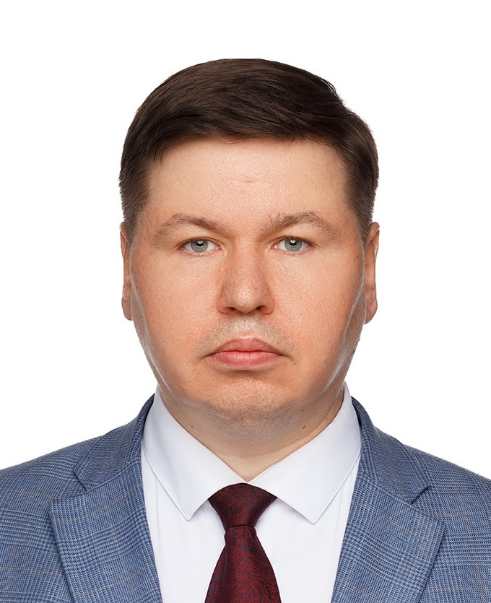
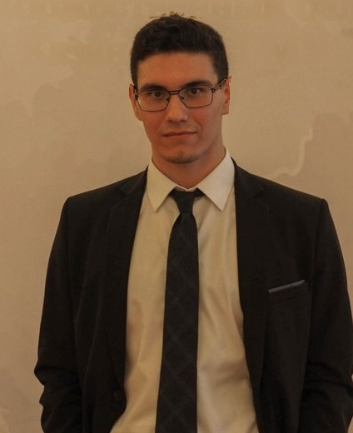
Наука и разработка в одной команде
КОМАНДА
Мухамедьяров
Марат Александрович
Сибгатуллин
Азамат Ильдарович
ЭКСПЕРТ НАУКИ И ОБРАЗОВАНИЯ
РАЗРАБОТЧИК
Доктор медицинских наук, профессор
Заведующий кафедрой нормальной физиологии и директор Института нейронаук Казанского ГМУ
Магистр ВШЭ «Управление в высшем образовании»
Более 350 научных трудов, h-index 18 (Scopus), лауреат премии им. В. Зворыкина
Председатель Татарстанского отделения Физиологического общества им. И. П. Павлова
Спроектировал и написал всю платформу: сервер на Go, сайт на React, базу данных, безопасность
Довёл продукт до готовности к запуску: 40 этапов, тесты, аудит безопасности, нагрузочные проверки
Студент Казанского ГМУ: сам из целевой аудитории
Ищем в инкубаторе: специалиста по продажам и маркетингу для работы с вузами и R&D-компаниями.
Notes:
Команда. Марат Александрович — доктор медицинских наук, профессор, заведующий кафедрой и директор Института нейронаук КГМУ; он сам нанимает людей в науку и знает, как устроены вузы. Азамат — разработчик, который построил всю платформу. Нам не хватает человека на продажи и маркетинг, его мы надеемся найти в экосистеме ИТ-парка.

Slide 16




Что нам нужно от ИТ-парка и что покажем через полгода
ЗАПРОС К ИНКУБАТОРУ
Просим
Через 6 месяцев покажем
Трекинг по Customer Development: найти модель заработка
20+
интервью с организациями и соискателями
Выход на вузы, НИИ и R&D-компании Татарстана для пилотов
Бюджет развития и выбор источника финансирования: гранты, инвесторы
3–5
пилотных организаций
Маркетинг и продвижение в научном и ИТ-сообществе
300+
профилей учёных
Юридическое и бухгалтерское сопровождение, выбор формы юр. лица
1
подтверждённая модель оплаты и заявка на грант ФСИ
Рабочие места и сервер для пилота
Notes:
Наш запрос к инкубатору: трекинг, чтобы найти модель заработка, выход на вузы и компании Татарстана, помощь с бюджетом и грантами, маркетинг и юридическое сопровождение. Через полгода покажем результаты интервью, пилоты, первые 300 профилей и подтверждённую модель оплаты.

Slide 17

Помогаем учёным, преподавателям и инноваторам найти своё место, а вузам, НИИ и компаниям — своих людей
И
Инновации
О
Образование
Н
Наука
Спасибо! Готовы ответить на вопросы
Марат Мухамедьяров · Азамат Сибгатуллин · Казань, 2026
Notes:
ИОН помогает учёным, преподавателям и инноваторам найти своё место, а организациям — своих людей. Спасибо, готовы ответить на вопросы.

Slide 18
Главные риски и как мы их снимаем
ПРИЛОЖЕНИЕ · ВОПРОСЫ ЭКСПЕРТОВ
Риск | Что делаем
Нет вакансий — нет соискателей, и наоборот | Начинаем с организаций через сеть команды: конкурсы и набор в аспирантуру вузы проводят в любом случае, ИОН — дополнительный канал без лишней работы
Вузы платят медленно и мало | Проверяем, кто платит и как удобно оплатить; первые пилоты без оплаты; запасные модели: продвижение аспирантуры и проекты R&D-компаний
Учёные не придут на ещё один сайт | Профиль полезен сам по себе: резюме PDF, квартили журналов, подборка вакансий и напоминания о сроках
Фальшивые организации и спам | Ручная модерация организаций спроектирована; уже есть ограничения частоты, жалобы в переписке, журнал действий
Персональные данные | 152-ФЗ: согласие при регистрации, хостинг в России, видимость профиля выбирает человек
Notes:
Слайд для ответов на вопросы экспертов о рисках.

Slide 19
Архитектура рассчитана на всю науку России
ПРИЛОЖЕНИЕ · ТЕХНОЛОГИИ
Браузер, телефон
Сайт
Сервер
PostgreSQL
Безопасность
один сайт для компьютера и телефона
React, TypeScript; тексты готовы к переводу
Go; несколько копий; без состояния в памяти
единственный источник правды
Пароли argon2id, ссылки из писем одноразовые
Ограничение частоты запросов общее для всех копий
Каждая пара «роль × действие» проверена тестом
Линтер, govulncheck, semgrep, OWASP ZAP
Файлы
Воркер
Мониторинг
хранилище S3 и антивирус ClamAV
письма, подбор, напоминания, уборка
Prometheus, Grafana, GlitchTip
Цели нагрузки: 350 тыс. человек, 10 тыс. организаций, 300 тыс. вакансий, 1 млн откликов, ответ на поиск за 200 мс в 95 % случаев.
docs/ARCHITECTURE.md, docs/SCALING.md, docs/SECURITY.md в репозитории проекта
Notes:
Слайд для технических вопросов.

Slide 20
Источники цифр
ПРИЛОЖЕНИЕ · ИСТОЧНИКИ
ИСИЭЗ НИУ ВШЭ. Кадры крупных и средних организаций науки: итоги 2024 года (2025). issek.hse.ru/news/1096744741.html
ИСИЭЗ НИУ ВШЭ. Позитивные тенденции в аспирантуре закрепляются (2025). issek.hse.ru/news/1061520670.html
ИСИЭЗ НИУ ВШЭ. Индикаторы науки: 2026; число организаций, выполнявших исследования и разработки, в 2024 году — более 4,1 тыс.
Росстат. Российский статистический ежегодник 2025: численность профессорско-преподавательского персонала, 2024/2025 учебный год
Минобрнауки России. Доклад о состоянии системы высшего образования, 2023: 724 организации и 524 филиала
Приказ Минобрнауки России от 05.08.2021 № 715: конкурсы на замещение должностей научных работников, портал ученые-исследователи.рф
Указ Президента РФ от 25.04.2022 № 231 «Об объявлении в Российской Федерации Десятилетия науки и технологий»
МКПАО «Хэдхантер»: финансовые результаты за 2024 и 2025 годы (выручка, клиенты, средний чек крупных клиентов)
Фонд содействия инновациям: «Студенческий стартап» 2026 (1 млн ₽), «Старт-1» (до 5 млн ₽). fasie.ru
ИТ-парк, Казань: осенний отбор стартапов 2026, страница Бизнес-инкубатора. itpark.tech
Notes:
Список источников всех цифр презентации.

